Slide 1
النظام الاقتصادي

Slide 2
النظام الاقتصادي نظام عام يسود جميع المجتمعات الإنسانية، فليس هناك مجتمع واحد مهما صغر حجمه ليس فيه نظام اقتصادي.
يُقصَد بالنظام الاقتصادي في القاموس الاجتماعي «تلك المؤسسات الاجتماعية المتصلة بإدارة الموارد المادية، وانتاجها، وتوزيعها».
فالنظام الاقتصادي هو ذلك الجزء من البناء الاجتماعي المسؤول عن تحديد الاحتياجات الرئيسية للأفراد، وكيف ستنتج، ومن سينتجها، وكيف توزع هذي المنتجات.
ويختلف النظام الاقتصادي من مجتمع إلى آخر باختلاف الظروف البيئية والثقافية السائدة.

Slide 3
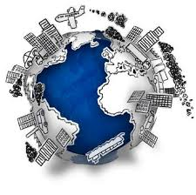
تطور النظم الاقتصادية عبر التاريخ:
مرت المجتمعات الإنسانية أثناء تطورها في عدة مراحل، وانتقلت خلالها من المجتمعات الرعوية البسيطة إلى المجتمعات الصناعية المعقدة. ويمكننا أن نميز من خلال تاريخ البشرية ستة أنواع من المجتمعات.
وتختلف هذه المجتمعات عن بعضها البعض في ظروفها الجغرافية ونشاطها الاقتصادي وثقافتها ونظمها الاجتماعية والسياسية. ويمكننا القول أن النظام الاقتصادي هو العامل الأساسي المميز بين هذه المجتمعات.

Slide 4
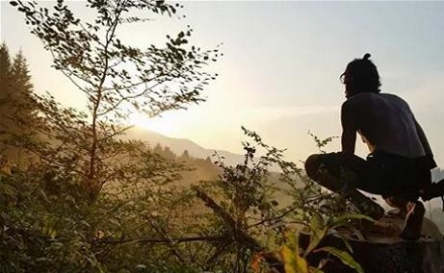
أولا: مجتمعات الصيد والالتقاط:
تعيش مجتمعات الصيد والالتقاط على صيد الحيوانات وجمع الفواكه والخضراوات.
ويوجد لدى هذه المجتمعات تقسيم بسيط للعمل قائم على أساس الجنس والسن.
وتعيش هذه المجتمعات على التنقل المستمر من مكان إلى آخر بحثا عن الغذاء في المناطق المختلفة.

Slide 5
ثانيا: مجتمعات زراعة البساتين:
ظهرت مجتمعات زراعة البساتين منذ اثنتي عشر ألف سنة تقريبا. وتتميز هذه المرحلة بزراعة الحدائق الكبيرة الشاسعة.
وتعتبر هذه المرحلة أقل تقدما من الناحية الزراعية من مرحلة الزراعة، إذ كان الناس يزرعون نوعا واحدا فقط، ووسائلهم التكنولوجية بسيطة جدا.

Slide 6
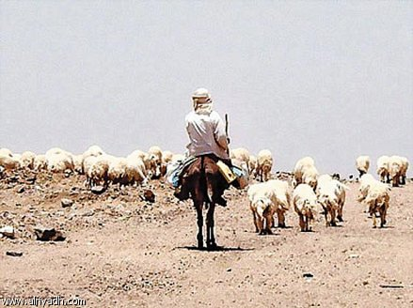
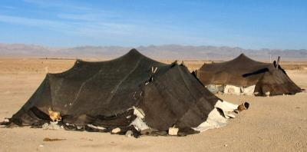
ثالثا: مجتمعات الرعي:
أدت الظروف البيئية القاسية وندرة المياه وقلة العشب والمرعى إلى ظهور نمط للحياة قائم على التنقل والترحال وراء الماء والكلأ، وهو النمط البدوي. وكان الرعي هو المهنة الرئيسية للسكان. إذ يعمل البدو على رعي الإبل والماشية. وقد ظهر نتيجة لهذا النشاط الاقتصادي نمط من الملكية يُعرف بالملكية الجماعية للأرض والحيوان؛ إذ يتمتع أفراد القبيلة الواحدة بحق الاستفادة من الأرض، ولكن ليس لهم حق بيعها أو التصرف فيها.

Slide 7
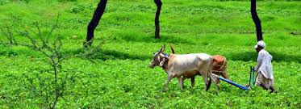
رابعا: المجتمعات الزراعية:
عرف الإنسان الزراعة منذ ستة آلاف سنة تقريبا عندما عرف المحراث وأخذ يستخدمه في إعداد التربة. كما استأنس الفلاح الحيوانات واستخدمها في الزراعة، وفي رفع المياه، وفي جمع المحاصيل مما وفر عليه الكثير من الوقت والجهد. وساعدت نظم الري الحديثة والأسمدة على مضاعفة الإنتاج الزراعي وزيادة مساحة الأراضي الصالحة للزراعة. وهذا بدوره ساعد على زيادة فائض الإنتاج. وقد شجع وجود الفائض أعدادا كبيرة من الناس على الاستقرار حيث تكثر الزراعة وترك حياة الرعي القاسية. ومن هنا ظهرت العديد من المدن حول ضفاف الأنهار وجذبت الكثير من البدو وأصحاب البساتين.

Slide 8
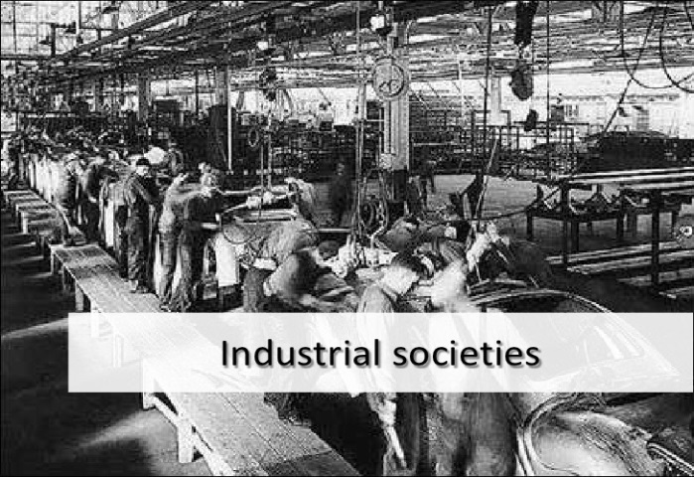
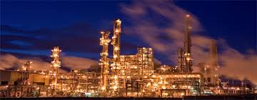
خامسا: المجتمعات الصناعية:
عاش الإنسان في المرحلة الزراعية آلاف السنين، وكانت الزراعة هي المصدر الأساسي للدخل. ثم ظهرت الثورة الصناعية في بريطانيا عام 1780 واستطاع الإنسان في فترة وجيزة القفز بخطوات سريعة نحو التقدم التكنولوجي. وتتميز هذه المرحلة باستخدام الوسائل التكنولوجية الحديثة في جميع جوانب حياة الإنسان، في المنزل والعمل، وأثناء الراحة، وفي الاتصال بالآخرين، وجزء كبير من الدخل القومي يوجه في هذه المجتمعات للبحث والاختراع، وتميل هذه المجتمعات للتغير والتجديد.

Slide 9
سادسا: مجتمعات ما بعد الصناعية:
تعتمد المجتمعات الصناعية على الصناعة كمصدر أساسي للدخل، أما المجتمعات ما بعد الصناعية فهي تعتمد على المعرفة كمصدر أساسي للدخل.
وظهرت هذه المرحلة في منتصف الثمانينيات من القرن العشرين. حيث ظهر نوع من المجتمعات التي يعمل جزء كبير من أفرادها في مجالات المعرفة المختلفة. فهم يعتمدون على معرفتهم كمصدر أساسي للدخل مثل المعلمين، والمحامين، والخبراء، والمحاسبين، والأطباء، والمستشارين، والمهندسين وغيرهم من الأفراد الذين يعتمدون على معارفهم كمصدر أساسي للدخل. فهؤلاء الأفراد يتقاضون أجورهم مقابل بيع معارفهم للمحتاجين إليها. فمعارفهم لا قوتهم الفيزيقية هي التي توفر لهم الدخل.

Slide 10
يتبع: مجتمعات ما بعد الصناعية:
ولم يعرف علماء الاجتماع إلى الآن ماهي العوامل التي أدت إلى انتقال المجتمعات من المرحلة الصناعية إلى مرحلة ما بعد الصناعية، وإن كانوا يعتقدون أن التعليم لعب دورا هاما في ظهور هذا النوع من المجتمعات.

